Slide 1
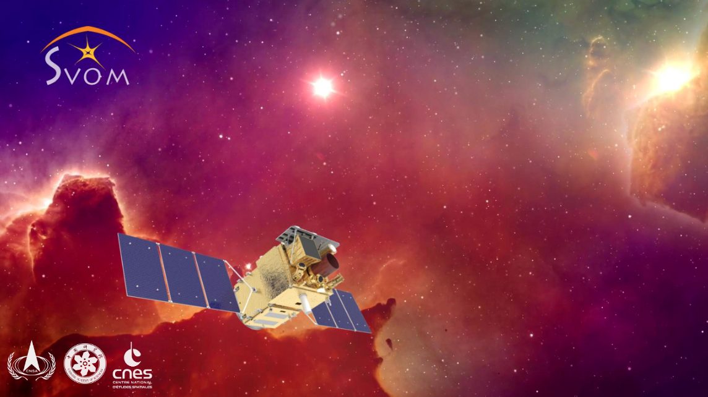
中法 SVOM 天文卫星的科学目标
魏建彦@SVOM团队
中国科学院国家天文台
2024年8月4日，丽江

Slide 2
报告内容
1.
伽马暴相关科学问题
2.
SVOM卫星及其科学目标简介

Slide 3
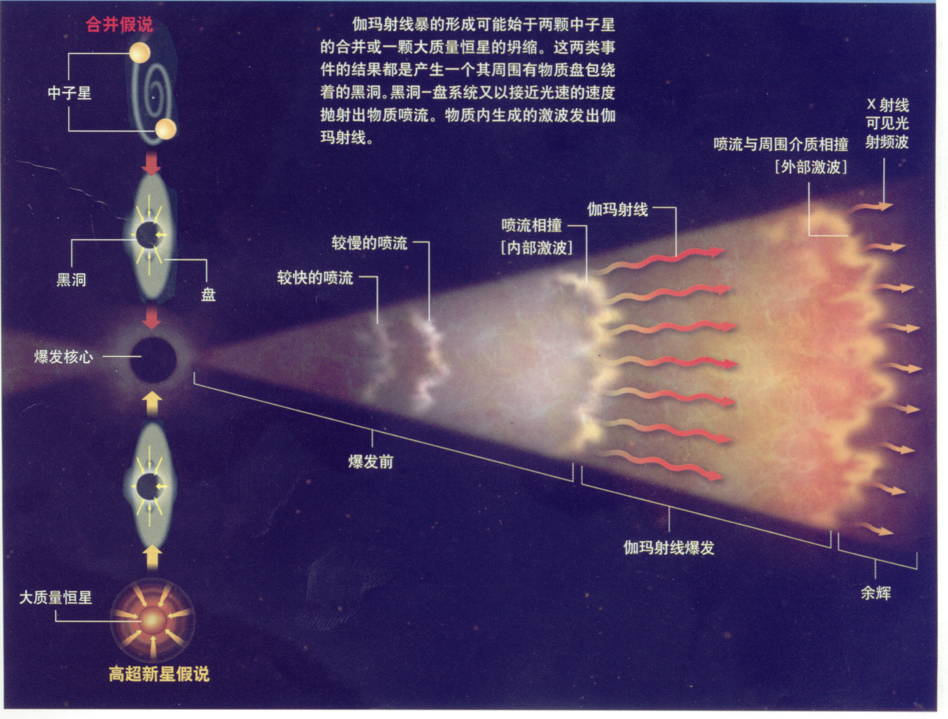
千新星假说
伽马暴标准物理图像
极端高速相对论喷流

Slide 4
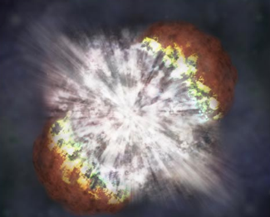
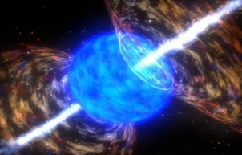

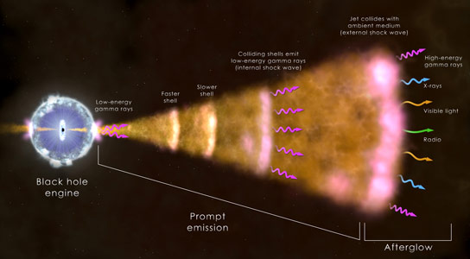
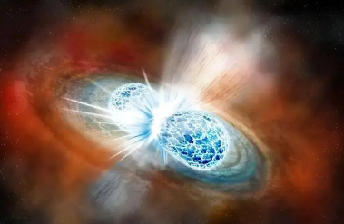
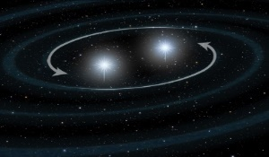
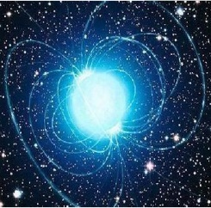
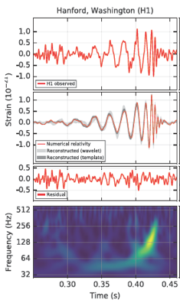
伽马暴相关科学问题：
  1、伽马暴辐射机制
  2、高红移伽马暴探测和宇宙学应用
  3、伽马暴前身星性质和相关物理
  4、千新星和引力波电磁对应体搜索
  5、伽马暴光学暗暴的物理起源
  6、伽马暴中心引擎和能量提取机制
必要研究手段：
    伽马暴探测为引导：最明亮
    余辉观测为接力： 精确定位
低速抛射物
前身星
中心引擎
超新星
千新星
极高速喷流
恒星坍缩
黑洞
余辉
伽马暴
致密星并合
磁星
引力波

Slide 5
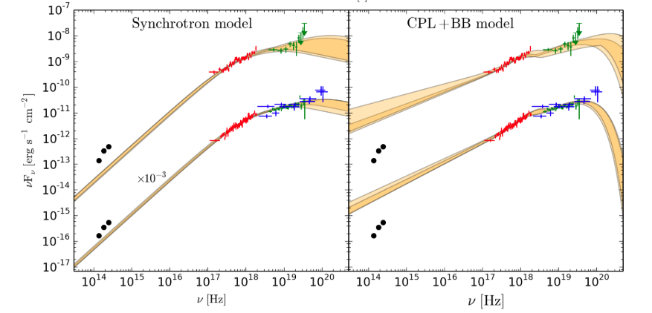
科学问题：（1）伽马暴辐射机制
Swift
Fermi
伽马暴瞬时辐射机制存在争议
  同步辐射
  同步逆康普顿散射
  光球热辐射
光学
X射线
伽马射线
    解决方案：向低能段增加观测能力，但
      伽马暴高能辐射探测：>6000
      无时延光学辐射探测：3个！
      （GRB 080319B、130427A、201223A）
GRB 121217A
  挑战：观测能段覆盖差，导致模型兼并
同步辐射
高能截止+黑体谱

Slide 6
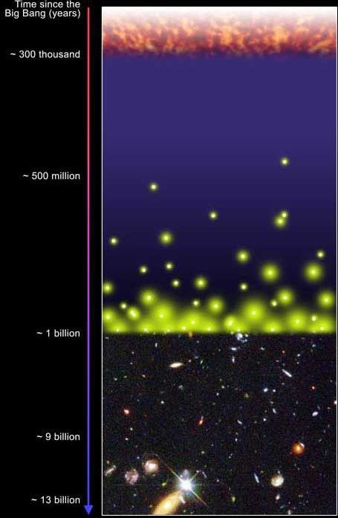
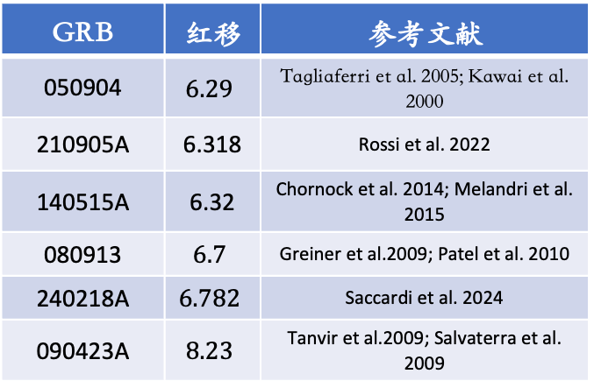
科学问题 ：（2）高红移伽马暴及早期宇宙
宇宙演化历史
黑暗时代结束
伽马暴是研究早期宇宙的有效探针：
    第一代恒星形成时间
    恒星形成/元素增丰历史
    再电离能源
伽马暴理论预期z =20, 1.8亿年, Lamb & Reichart 2000
恒星形成
元素增丰
星系纪录z =11, 4亿年, Jiang et al. 2021
GRB | 红移 | 参考文献
050904 | $$6.29$$ | Tagliaferri et al. 2005; Kawai et al. 2000
210905A | 6.318 | Rossi et al. 2022
140515A | 6.32 | Chornock et al. 2014; Melandri et al. 2015
080913 | $$6.7$$ | Greiner et al.2009; Patel et al. 2010
240218A | $$6.782$$ | Saccardi et al. 2024
090423A | $$8.23$$ | Tanvir et al.2009; Salvaterra et al. 2009
仅有6个光谱红移>6
再电离结束
再电离结束 z =6, 9亿年, Fan et al. 2016
  挑战：后随观测能力严重不足，高红移样本稀缺！
现在：137亿年

Slide 7
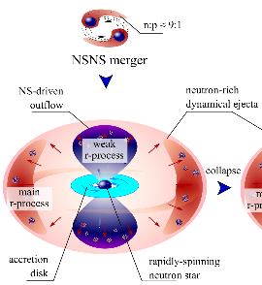
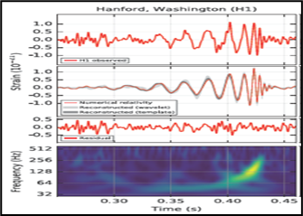
科学问题 ：（3）伽马暴前身星性质和相关物理研究
（4）千新星和引力波电磁对应体搜索及相关科学问题
低速抛射物
前身星
中心引擎
超新星
千新星
极高速喷流
相关科学问题：
    前身星的性质
    引力波电磁对应体搜索
    中心引擎的证认
    千新星种类
    超重元素的起源
恒星坍缩
黑洞
余辉
伽马暴
致密星并合
磁星
引力波

Slide 8
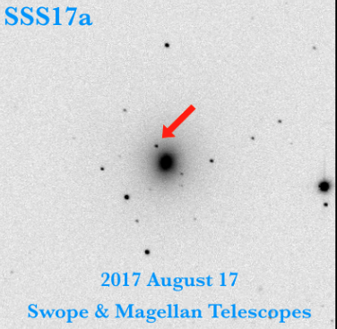
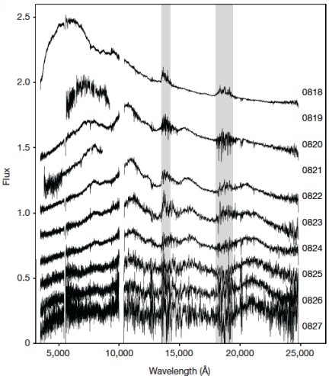
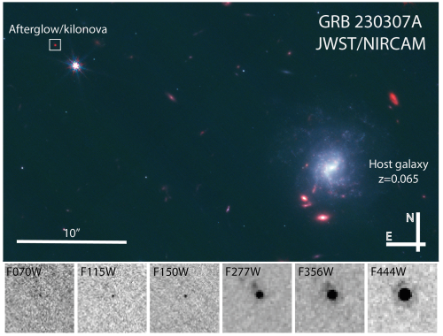
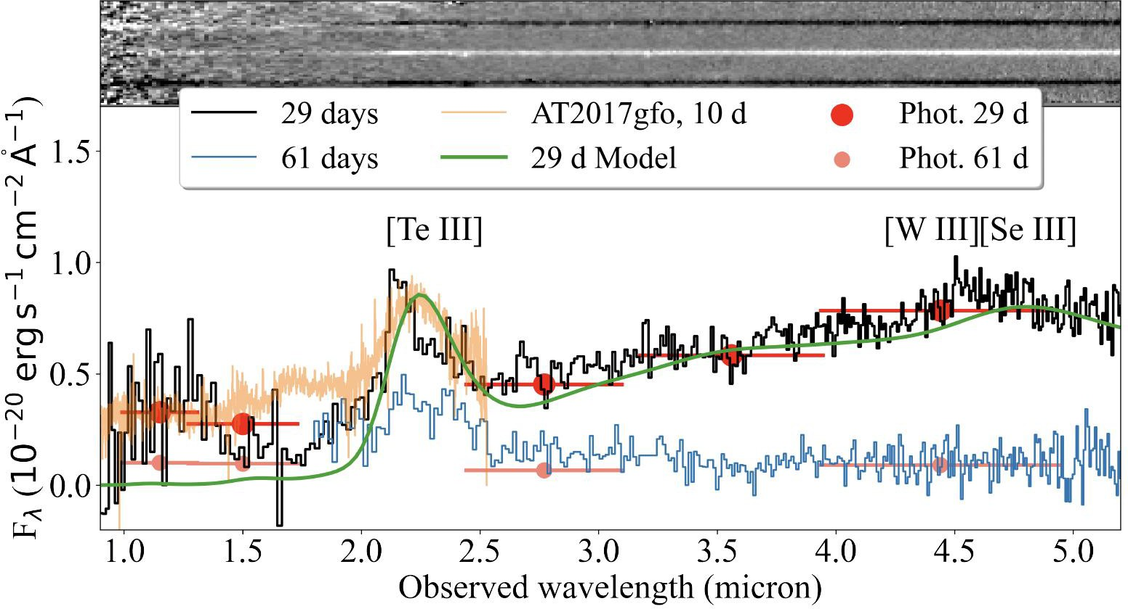
关键科学问题 ：（3）伽马暴前身星性质和相关物理研究
（4）千新星和引力波电磁对应体搜索及相关科学问题
GRB 170817A
千新星：
  确认：2例
  疑似：8例
  挑战：缺乏多波段电磁对应体，
  急需后随观测能力
Levan et al., Nature, 2023

Slide 9
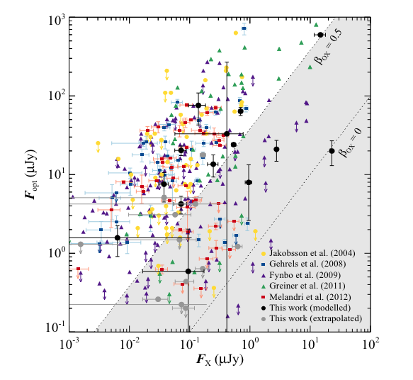
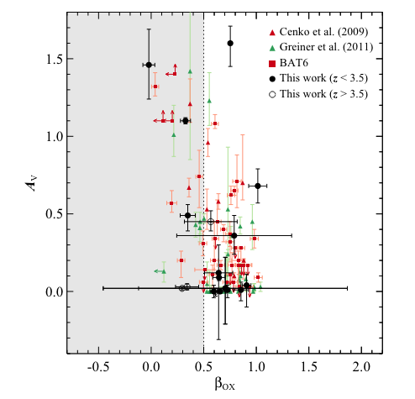
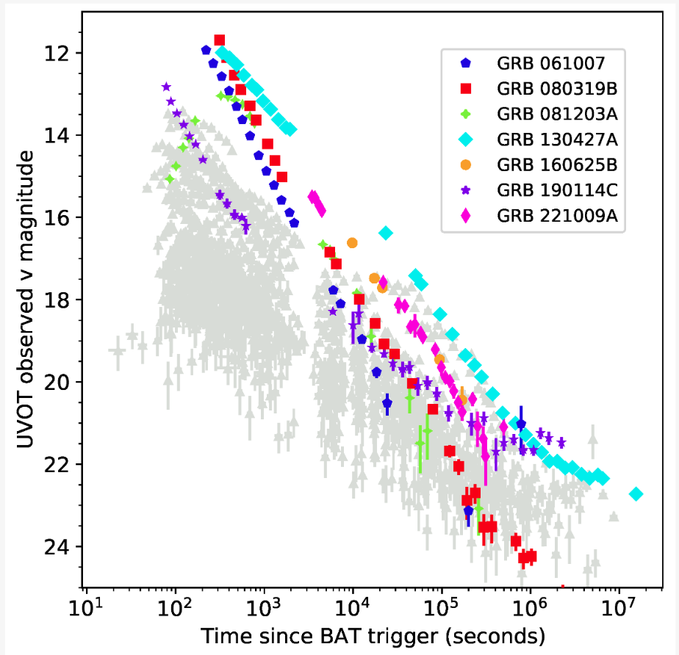
关键科学问题 ：（5）伽马暴光学暗暴的物理起源
暗暴占比25-40%
消光不是全部原因
伽马暴光学暗暴的物理起源存在争议
  本征光学暗弱
  寄主星系消光严重
  高红移导致的Lyman-α 蓝端截止
亮暴
暗暴
    观测造成的偏差？
  观测不及时
  观测深度不够
  观测波段不够红
Littlejohns et al., 2014
Jakobsson et al., 2004
  挑战：观测不够早、不够深、不够红
2.2米GROND观测
Swift/UVOT观测
(<650nm)
探测率：91%（<0.5hr）
探测率：42%（<500秒）
Greiner et al., 2011
Sam Oates 2023

Slide 10

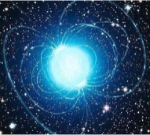
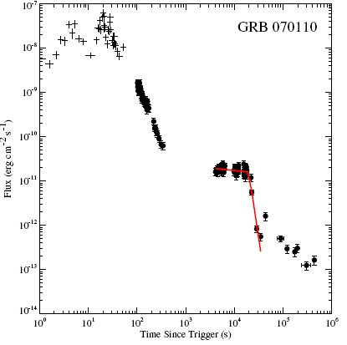
关键科学问题 ：（6）伽马暴中心引擎和能量提取机制
中心引擎
观测现象
黑洞
X射线巨耀发
强磁中子星
X射线平台与陡降
挑战：需要更多例证，尤其是强磁中子星
Wu et al. 2013; Troja et al. 2007

Slide 11

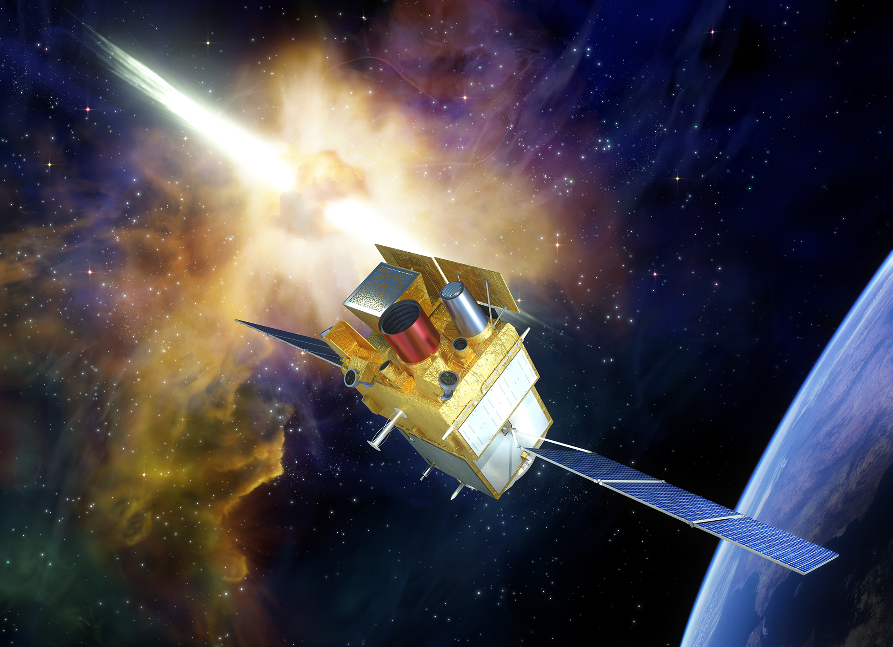






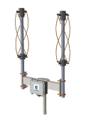
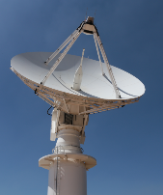


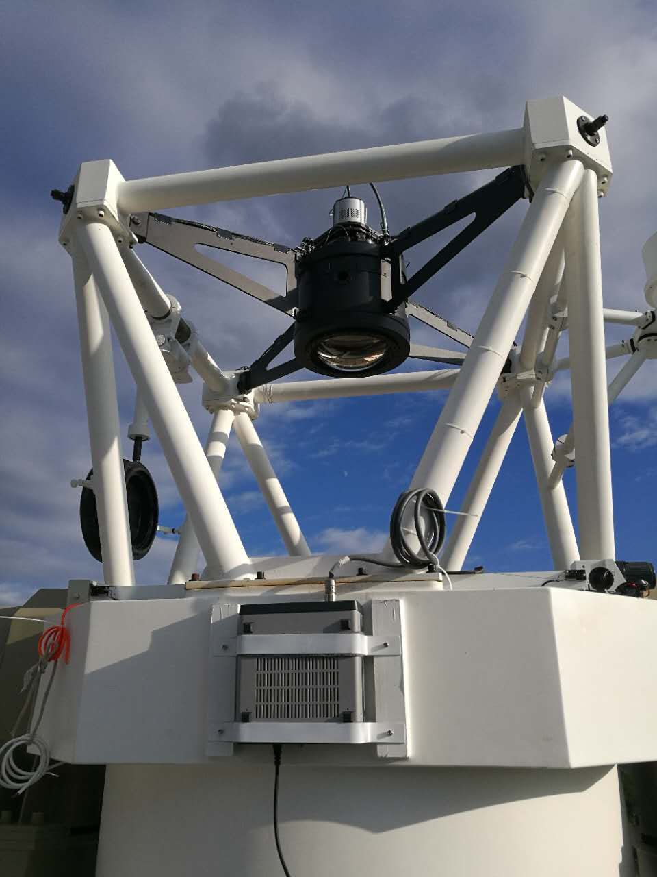
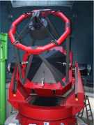


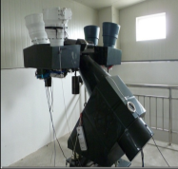




中法天文卫星简介：科学载荷及地面段
VT
ECLAIRs
“光学望远镜”
能段：400-650nm, 650-1000nm
视场：26″×26 ″
硬X射线相机
能段：4-150 keV
视场：89 °× 89 °
GRM
MXT
伽马射线监视器
能段：15keV-5MeV
视场：+/- 60°
软X射线望远镜
能段：0.2-10keV
视场：58 ″ ×58 ″
CGFT
GWAC
FGFT
VHF网络
跟踪天线
后随观测望远镜
后随观测望远镜
Ф>1000mm
地基广角相机
Ф=180mm
Ф>1000mm
… and
more !

Slide 12

SVOM 卫星在伽马暴研究的科学目标
GRB phenomenon
GRB phenomenon
Diversity and unity of GRBs
Diversity and unity of GRBs
GRB physics
GRB physics
Acceleration and nature of the relativistic jet
Acceleration and nature of the relativistic jet
Radiation processes
Radiation processes
The early afterglow and the reverse shock
The early afterglow and the reverse shock
GRB progenitors
GRB progenitors
The GRB-supernova connection
The GRB-supernova connection
Short GRB progenitors
Short GRB progenitors
Cosmology
Cosmology
Cosmological lighthouses (absorption systems)
Cosmological lighthouses (absorption systems)
Host galaxies
Host galaxies
Tracing star formation
Tracing star formation
Re-ionization of the universe
Re-ionization of the universe
Cosmological parameters
Cosmological parameters
Fundamental
Fundamental
Origin of high-energy cosmic rays
Origin of high-energy cosmic rays
physics
physics
Probing Lorentz invariance
Probing Lorentz invariance
Short GRBs and gravitational waves
Short GRBs and gravitational waves

Slide 13
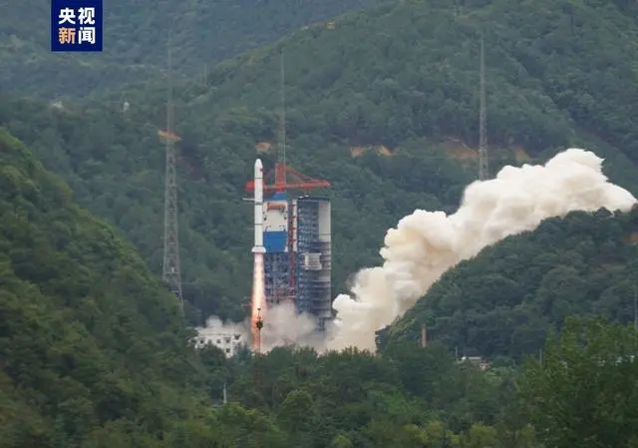
SVOM天文卫星
  中法SVOM天文卫星主要科学目标：
    发现并后随观测研究伽马暴
    发现和快速定位各种伽马暴
    全面测量伽马暴的电磁辐射性质
    研究伽马暴、早期宇宙、暗能量等
    快速反应观测引力波等各类暂现源
2024年6月22日在西昌发射升空，设计寿命5年。

Slide 14
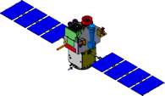
SVOM反太阳指向策略
Sun
Night side
Sun
Night side
SVOM orbit (i ~ 30°)
Sun
Night side
About 75% of the GRBs detected by SVOM to be well above the horizon
of large ground based telescopes all located at tropical latitudes

Slide 15
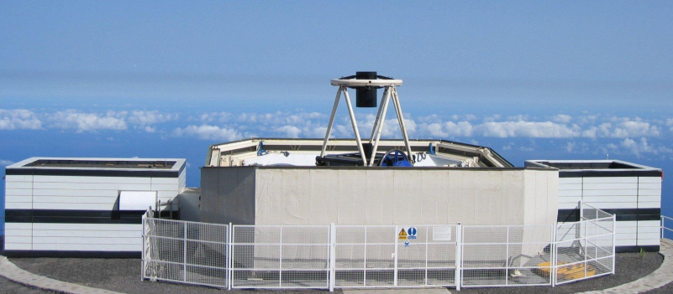
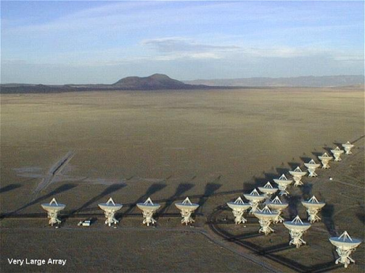
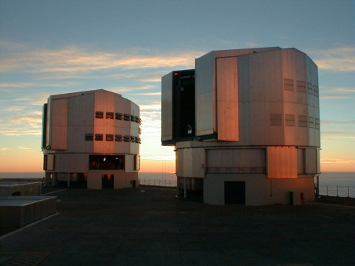
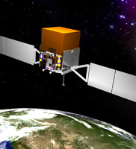
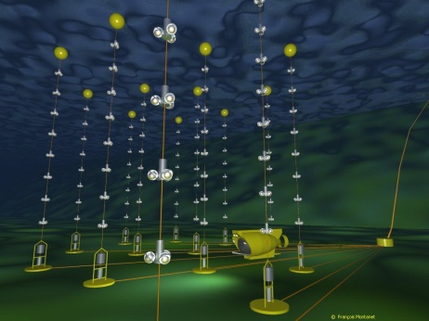
空间
SVOM触发警报（时间T₀）
T₀ + 5 分钟
VT 、MXT
T₀ +1 分钟
地面
1-2 米自动望远镜
GWAC
FGFT 、CGFT、 LCOGT
多波段/多信使后随观测

Slide 16
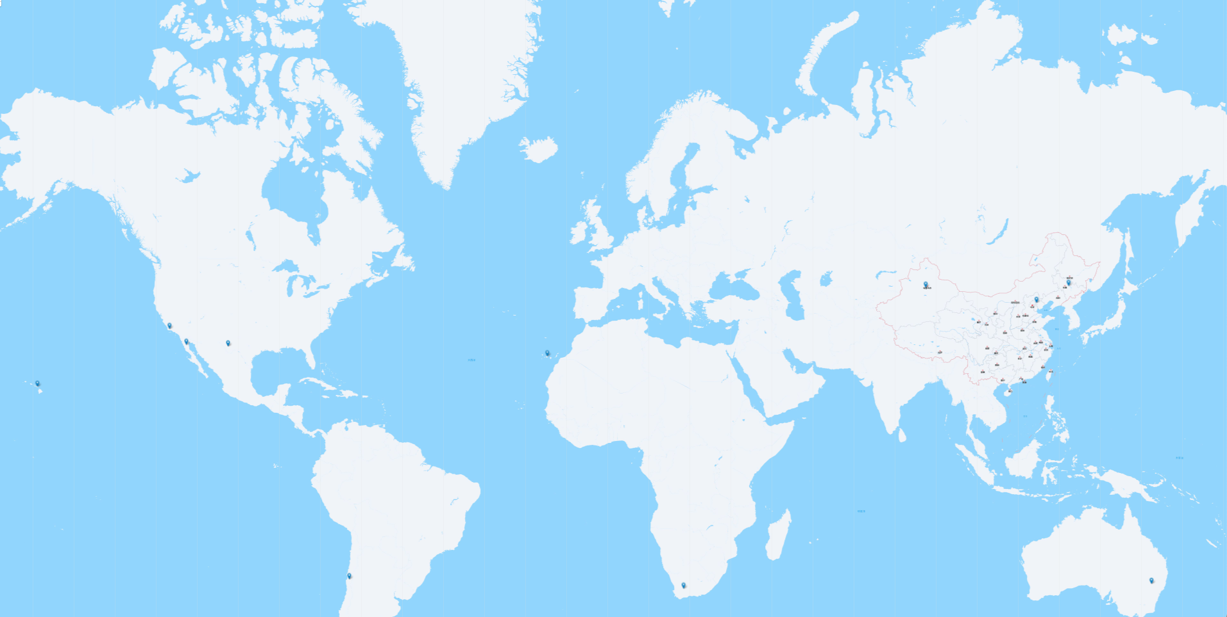
SVOM卫星地面后随观测系统（截止2024.5）
专属望远镜
测光望远镜（扩展）
光谱望远镜（扩展）
TAROT Calern
CGFT
Nanshan 1m
KAIT Shane 3m
LCOGT
NOT 2.5m/ LCOGT
LCOGT
GWAC/2.16m
HALE 5m
GTC 10.4m
WFST 2.5m
Shandong 1m
FGFT
GMG 2.4m
Mengfei 1.6m
Keck/CFHT/
LCOGT
TAROT Reunion
VLT/LCOGT
LCOGT
LCOGT
TAROT La Silla
SALT 10.5m
H127 1.3-m
总结：专属望远镜3台/套；测光望远镜（扩展）～20台；光谱望远镜（扩展）～10台

Slide 17
SVOM卫星警报、定位、后随能力
 | 谱段 | 视场 | 定位精度 | 每年探测率 | 响应时间
GRM | 15keV-5MeV | 3 立体角 | ~5 度 | ~100 | 0 秒
ECLAIRs | 4-150 keV | 2 立体角 | <10 角分 | ~70 | 0 秒
MXT | 0.2-10 keV | 65× 65 角分 | ~1角分 | ~90% | < 5 分钟
VT | 400-650 nm 650-1000 nm | 26 × 26角分 | <1 角秒 | ~80% | < 5 分钟
GWAC | 550-850 nm | 70 × 70 度 | ~5角秒 | ～7 | 0 秒
GFTs | 400-2500 nm | ～20 × 20 角分 | <1 角秒 | ~80% | 1分钟-天

Slide 18
SVOM卫星的新能力！
和目前最先进的Swift卫星相比较
 | 观测 | SWIFT | SVOM | SVOM的优势 | 优势科学目标
空间 | 伽马暴 | BAT 15-150KeV | ECLAIRS 4-150KeV | 增加 4-15KeV | 新类型伽马暴 辐射机制（Epeak） 短暴（千新星、引力波）
 |  |  | GRM 15KeV-5MeV | 增加 150KeV-5MeV
 | 余辉 | XRT 0.2-10 keV 23×23角分 | MXT 0.2-10 keV 58×58角分 | 视场更大 灵敏度、定位精度略差 | 引力波
 |  | UVOT 170-650 nm | VT 400-650nm 650-1000nm | 400-650nm， 25倍 650-1000nm ，新增 | 暗暴、高红移、千新星、超新星
地面 | 伽马暴 |  | GWAC 550-850nm | 新增 | 辐射机制
 | 余辉 |  | 专属GFTs 400-1700nm | 新增 | 高红移、千新星、超新星
 |  |  | 有组织的全球望远镜 | 新增 | 所有

Slide 19
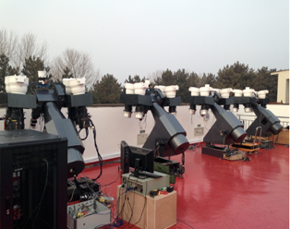
T0+0秒：GWAC
Swift
Fermi
无时延光学观测
目前仅有3例，其中1例来自GWAC
5年时间将样本扩大到10-15个
系统研究伽马暴辐射机制
SVOM
光学
X射线
伽马射线
GWAC
SVOM/GWAC

Slide 20
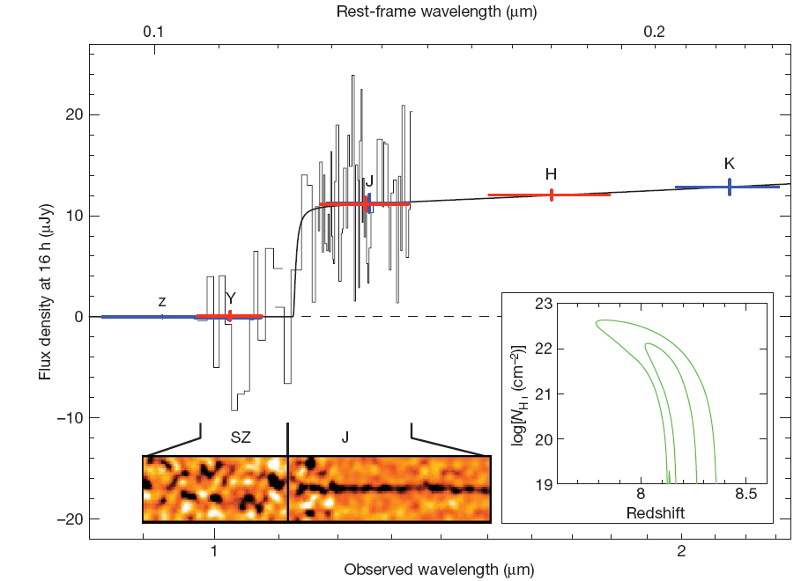
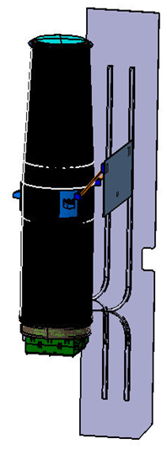
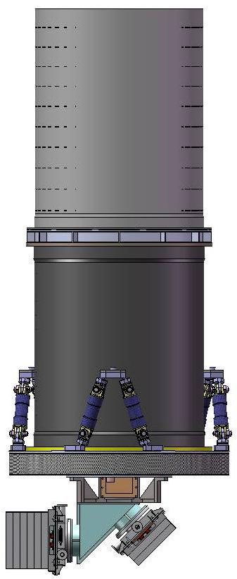
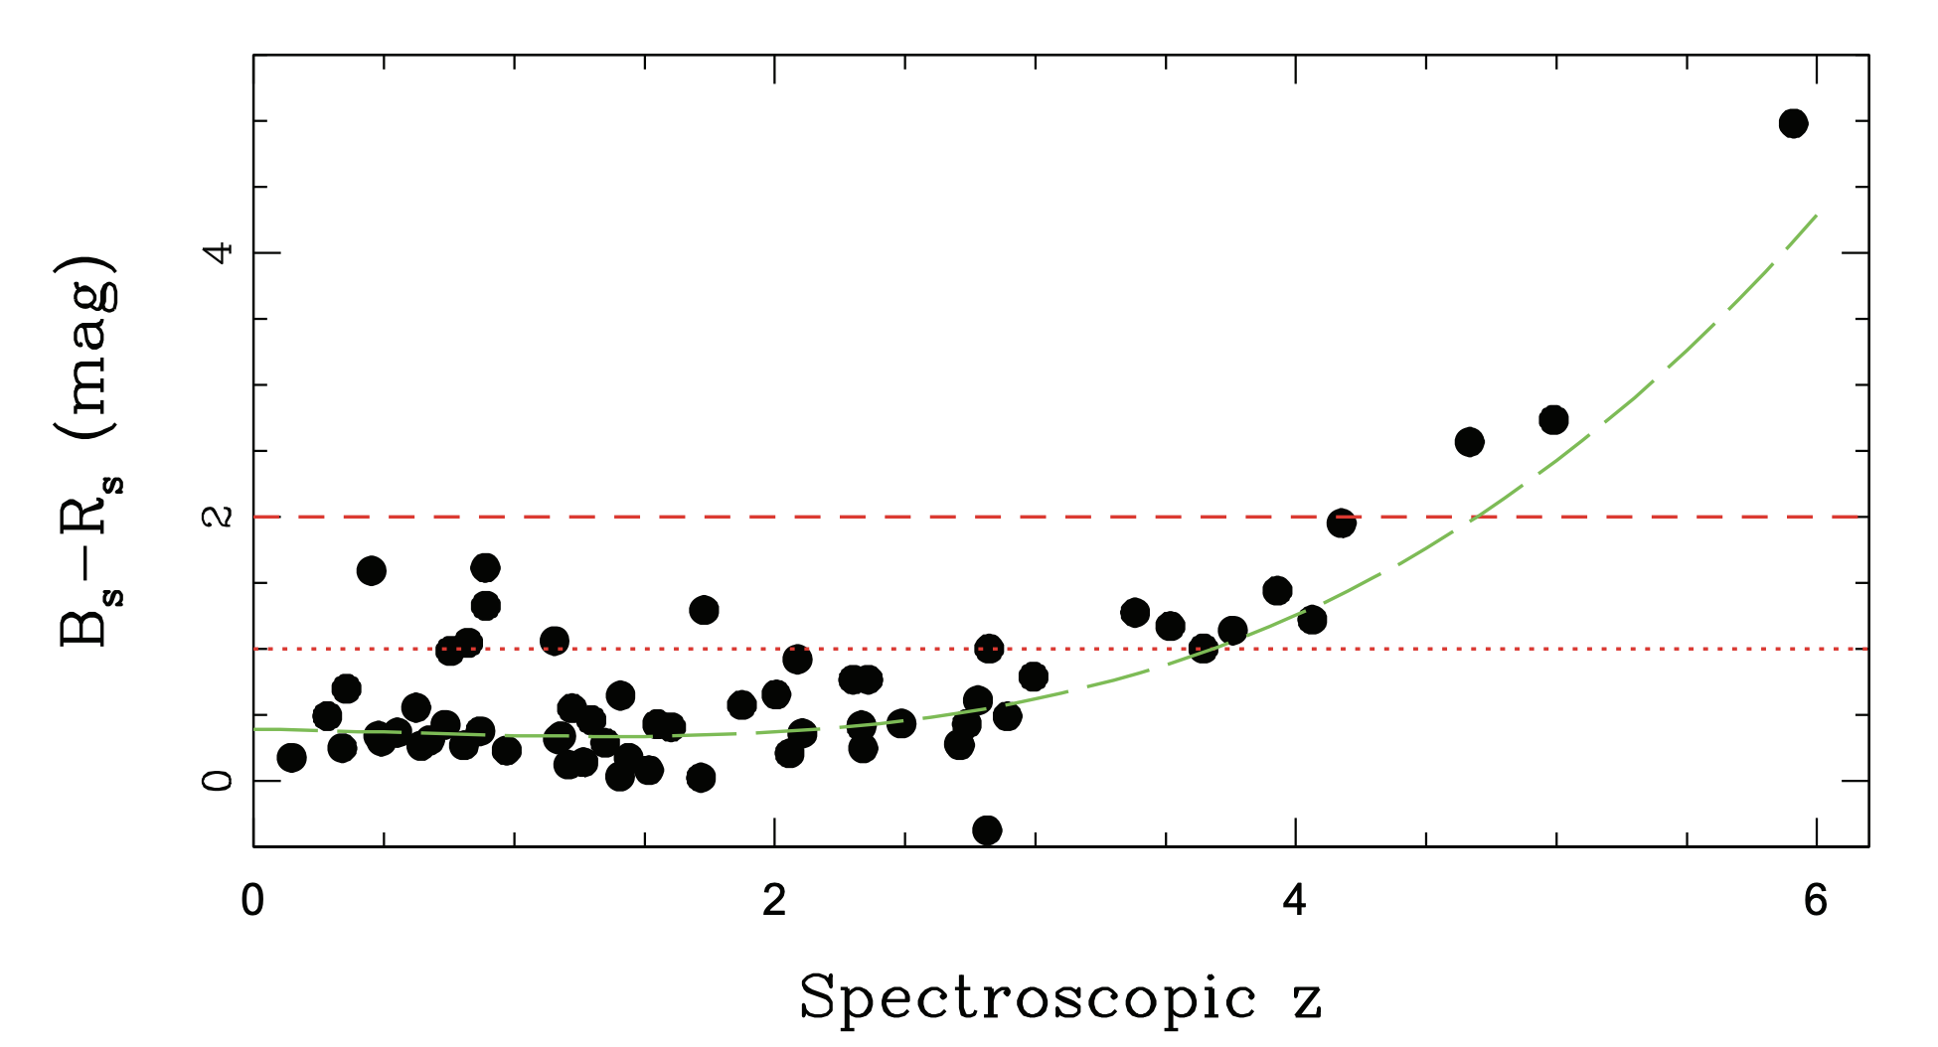
T0+～1小时，MXT+VT+GFTs
Tanvir et al. Nature, 2009
GRB 090423A，z=8.23，VLT
高红移/暗暴候选体筛选
MXT探测到，VT没有探测到
VT颜色红（B-R>4）
Wang et al. RAA, 2020
VT B-R>4 或
X-ray探测到
B/R没有探测到
MXT
VT
1-m GFT

Slide 21
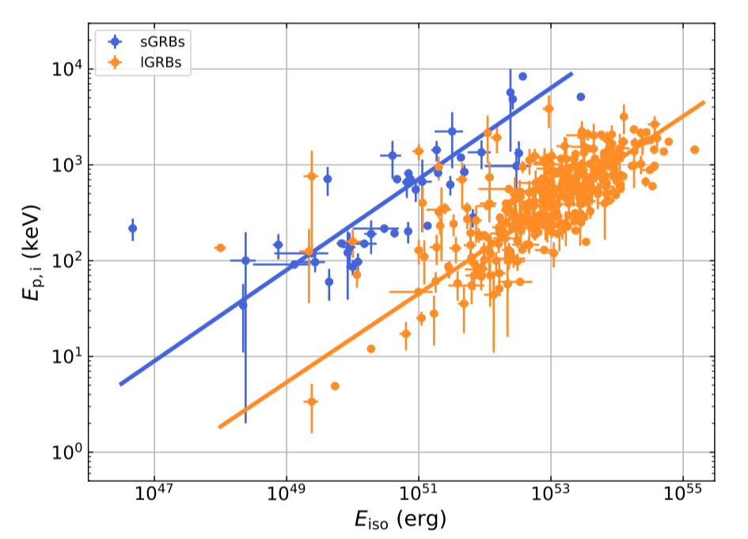
T0+～1小时，MXT+VT+GFTs
千新星、超新星候选体筛选
利用测光红移估算Amati关系图上的位置
基于图上的位置筛选超新星/千新星候选体
千新星候选体
超新星候选体
Lan et al., 2023
MXT
VT
1-m GFT

Slide 22
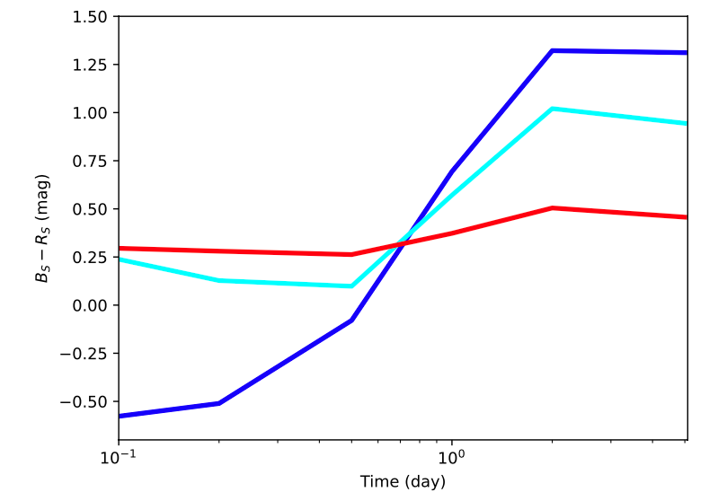
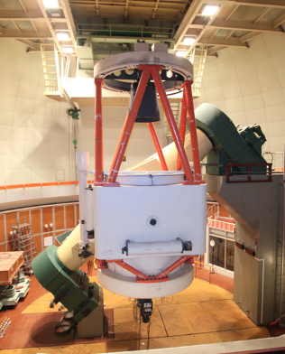
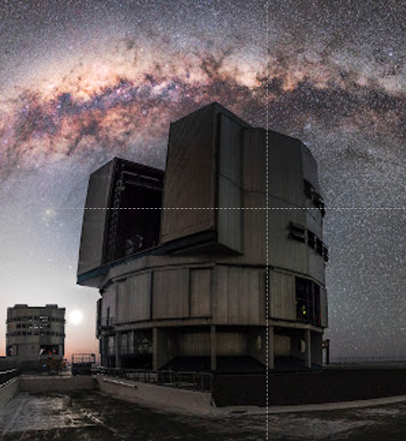
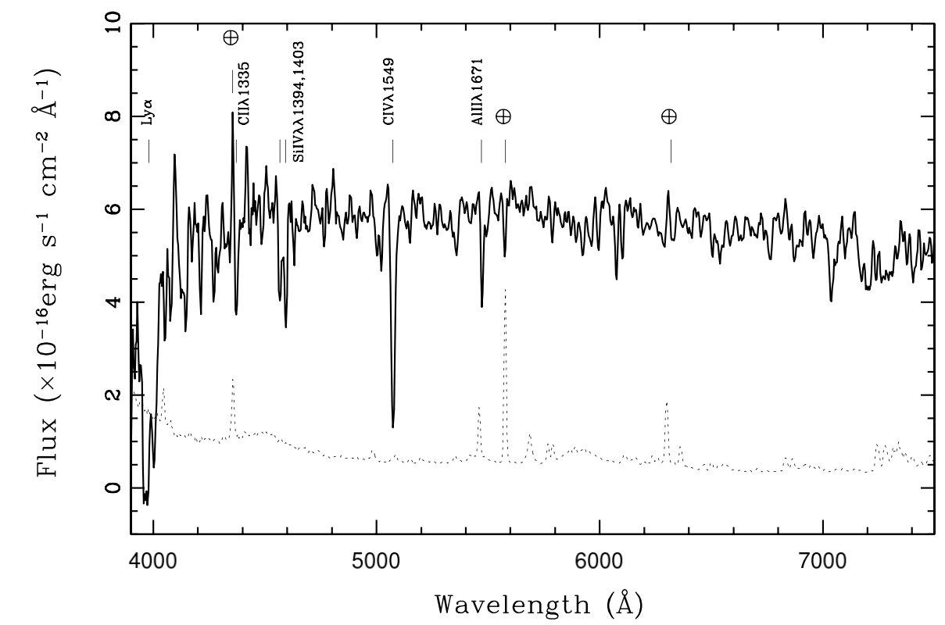
T0+1天，VT+GFTs+大望远镜
1.3mag（无余辉）
1.0mag（弱余辉）
多波段余辉、光谱红移，证认候选体
通过色指数证认千新星等
通过光谱获得精确的红移值
0.5mag（强余辉）
千新星
Kasen et al., 2017, Wang et al., 2024
  GRB 140629A@1hr (z=2.275)
VT
2.16m
8.2m VLT
8.2-m VLT望远镜
Xin et al., 2016

Slide 23
预期取得的突破性进展
 | 关键科学问题 | 成果展望
1 | 伽马暴辐射机制 | 优秀
2 | 高红移伽马暴探测和宇宙学应用 | 良好
3 | 伽马暴前身星性质和相关物理 | 良好
4 | 千新星和引力波电磁对应体搜索及相关科学问题 | 优秀
5 | 伽马暴光学暗暴的物理起源 | 优秀
6 | 伽马暴中心引擎和能量提取机制 | 及格

Slide 24
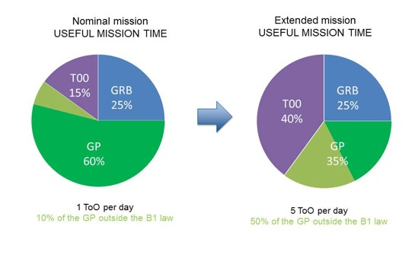
SVOM 机遇目标和其他科学目标
Core program
GRBs: triggers and follow-up observations
ToO program
ToO-Nom: proposed program by co-Is
ToO-Ex: distinguished astronomical events
ToO-MM: GW/Neutrino events follow-ups
General program
MXT+VT: soft X-ray, optical with two bands
(solar-like activate stars, AGNs…)

Slide 25
敬请指正，谢谢！

Slide 26
备用PPT

Slide 27
SVOM介绍

Slide 28
SVOM卫星主要里程碑
2001年：国家天文台提出SVOM空间天文卫星建议
2005年：成立中法SVOM天文工作组
2006年：中法签署天文卫星SVOM的合作备忘录
2008年：中法航天局联合组织Phase A阶段评审
2010年：中国正式批复中法天文卫星SVOM立项
2014年：中法双方启动项目工程研制
2016年：中法航天局联合组织Phase B阶段评审
2017年：1月启动Phase C阶段研制工作（初样）
2020年：6月启动正样研制
2024年：1月完成正样出厂联合评审，4月中法双方决定6月发射。
Notes:
增加JSC会议

Slide 29
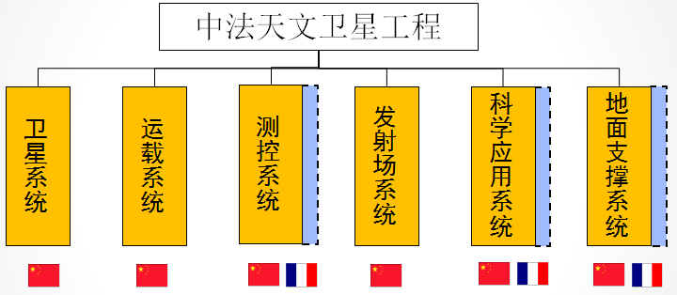
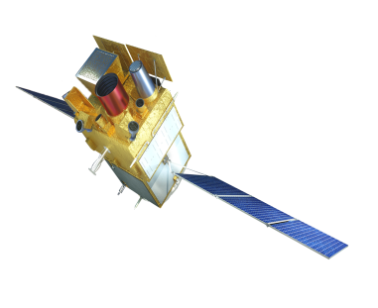



中法天文卫星简介：工程组成
GRB
S波段测控
X波段数传
VHF
西昌发射中心
北斗
地面后随望远镜
长征二号丙
测控中心
任务中心
科学中心
法方载荷运行中心

Slide 30


SVOM卫星系统任务特点
  目标特点：只有几十到几百秒的持续时间，其光学余辉的亮度衰减快
  卫星依赖于宽视场的ECLAIRs载荷探测到伽马暴并对其精确定位
  引导卫星机动，将MXT和VT视场对准伽马暴进行后随观测和高精度定位
  通过VHF/北斗短报文近实时伽马暴信息下传，星地联合观测
General Program
ToO-NOM
GRB/CAT
Lowest priority
地面规划
星上自主
Highest priority
任务特点：
  高定位精度
  自主响应
  快速机动
  姿态高稳定度
  极弱目标探测
  实时信息传递
  星地联合观测
ToO-EX /MM
地面规划
观测任务及优先级
观测任务及优先级

Slide 31
SVOM时域和能谱覆盖能力
10²²
10²⁰
GRM
Space
ECLAIRs
MXT
Frequency (Hz)
10¹⁸
10¹⁶
VT
Slew
10¹⁴
Ground
10¹⁵
GWAC
C-GFT
Frequency (Hz)
F-GFT
10¹⁴
-5
0
1
10
10²
10³
10⁴
10⁵
Time (m)
Lin. scale
Time (s)
Log. scale

Slide 32
SVOM星载载荷性能介绍

Slide 33




ECLAIRs: the trigger camera
Main characteristics
Coded mask telescope
Wide FOV : 2 Sr
6400 CdTe - 1024 cm²
4 keV – 150 keV
Anticipated performances
Loc. accuracy < 10arcmin
3 arcmin for bright burst
70 GRBs / year

Slide 34

GRM – The Gamma Ray Monitor
Main characteristics
3 NaI detectors
FOV : ±60 Deg for each
15 keV – 5 MeV
Anticipated performances
Loc. accuracy ~ 5°
100 GRBs / year

Slide 35



MXT – The Multi-channel X-ray Telescope
Main characteristics
MCP X-ray optic
FOV ~ 1 deg²
256 x256 PN CCD
0.2 keV – 10 keV
Anticipated performances
Loc. accuracy < 1 arcmin
20 arcsec for bright GRB
5x10⁻¹² erg cm⁻² s⁻¹ in 1000s

Slide 36

VT – The Visible Telescope
Main characteristics
Ritchey Chretien Ф=40cm
FOV : 26 x 26 arcmin²
2 X 2048x2048 CCD
400 - 650 / 650 - 1000 nm
Anticipated performances
Loc. accuracy ~1 arcsec
Mv = 22.5 in 300s
The VT flight model

Slide 37




Throughput of Visible Telescope
      magzero_blue: 23.360
      magzero_red: 23.124

